Slide 1
El Proceso de Fosilización
Presentacion #3
Notes:
El Dia de hoy, nosotros aprenderemos del proceso de fosilización.

Slide 2
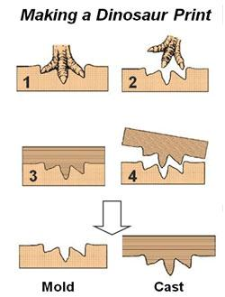
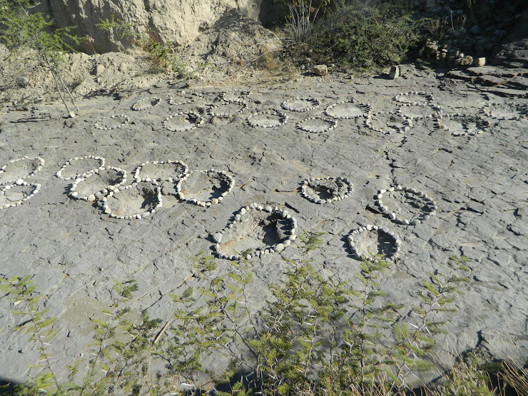
Huellas de Dinosaurios
Notes:
Cuando un dinosaurio pisa con su pata en una locación con mucho lodo, o mucho arena, el material queda aplastado con la forma de la pata del dinosaurio. Después de millones de años, la tierra cubre la huella y el lodo se endurece y se fosiliza creando una impresión de la pata para la posteridad. Estas son las huellas que vemos hoy en dia.

Slide 3
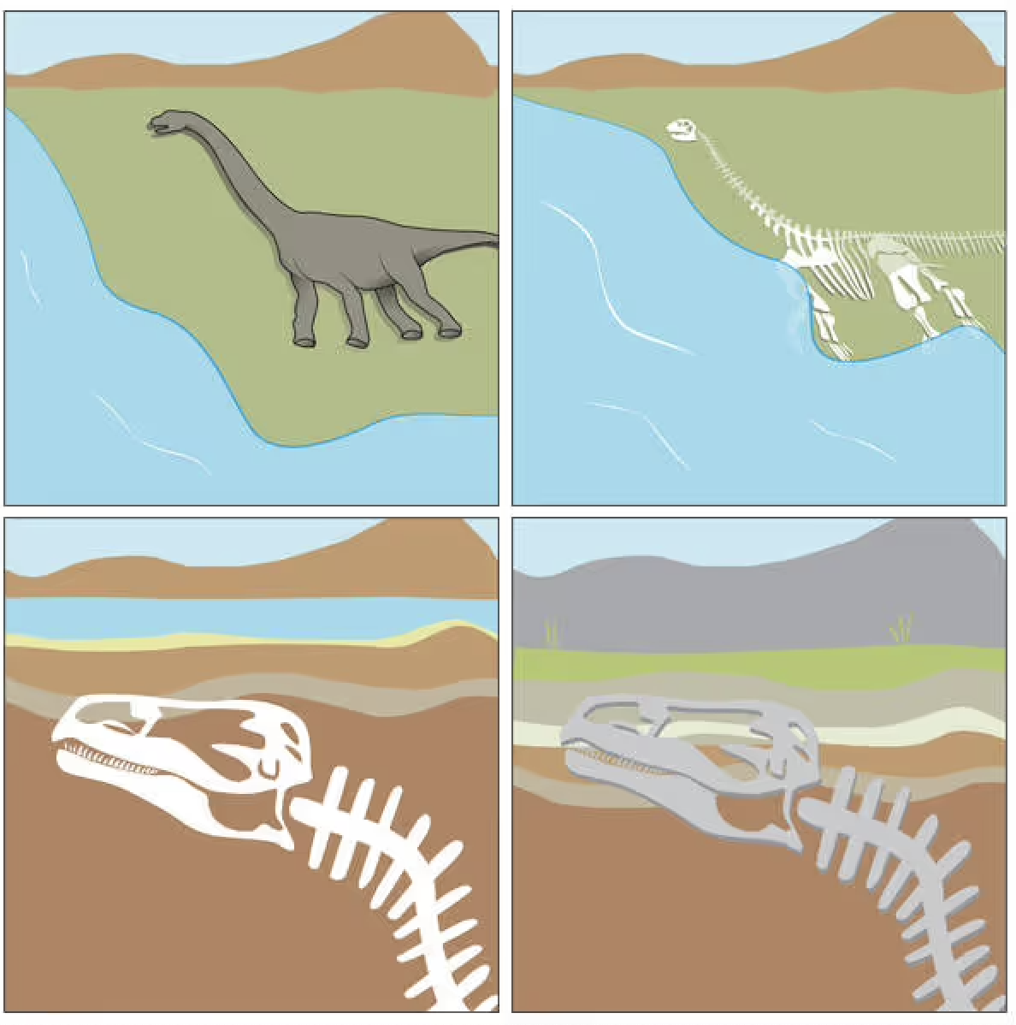
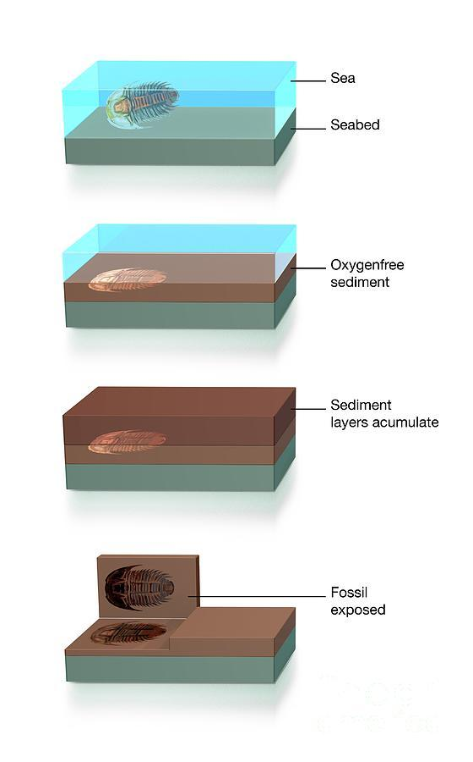
Fosilización de Organismos
Notes:
Cuando un animal o planta se murieron en una zona de sedimentación, por ejemplo el fondo de un lago, los restos del organismo se degradan y estos son gradualmente reemplazados por minerales. Finalmente el suelo se erosiona y deja al descubierto el fósil, el cual ahora puede ser encontrado por el paleontólogo.

Slide 4
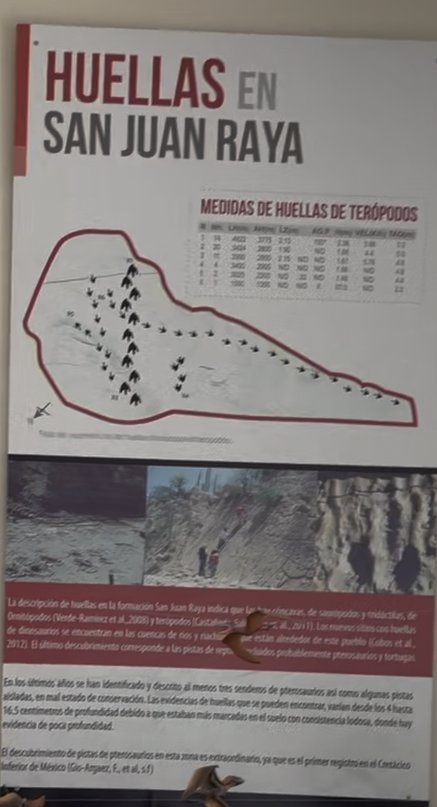
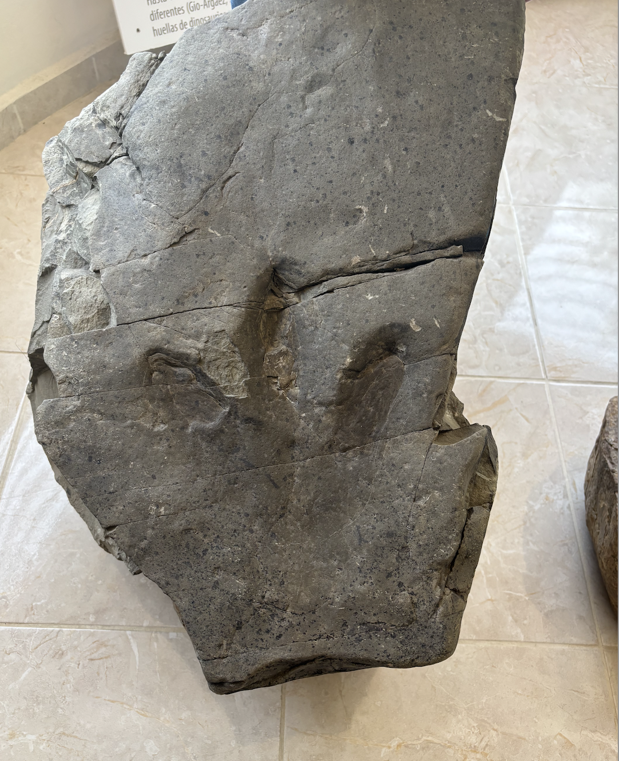
Specimenes, especificamente huellas, en el museo.

Slide 5
Actividad
Notes:
Ir a su asientos después de completar los fósiles.

Slide 6
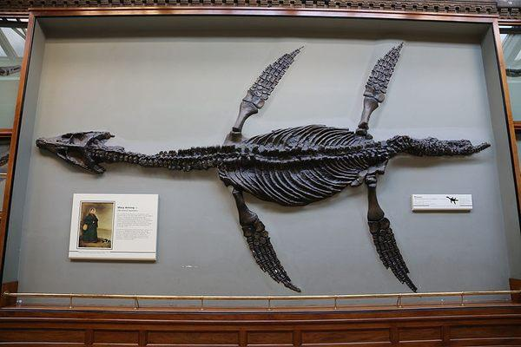
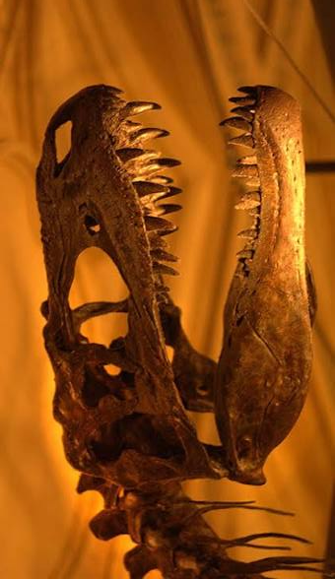
Porque son Importantes los Fósiles?
Notes:
El estudio de los fosiles por parte del paleontologo es arduo, por lo que se requiere bastante dedicación y paciencia, ya que se deben realizar extensas jornadas de trabajo de campo y mucho más. Sin embargo, todo el esfuerzo acaba dando sus frutos cuando descubrieron un fósil para ti. Estos descubrimientos son importantes porque expanden el conocimiento del humanidad de la historia de la tierra.

Slide 7
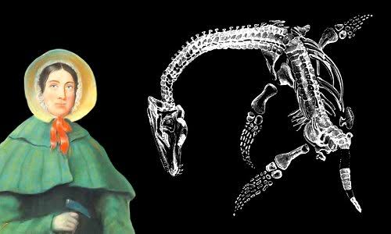
Paleontologo Importante: Mary Anning
Notes:
Un paleontóloga legendaria que yo admiro mucho se llamaba Mary Anning. Ella descubrió muchas especies de reptiles marinos del Mesozoico, que ustedes aprendieron ayer. Especificamente, ella descubrió las especies que se llama Plesiosaurus (repetir), Ichthyosaurus (repetir), y un especie de pterosaurio.

Slide 8
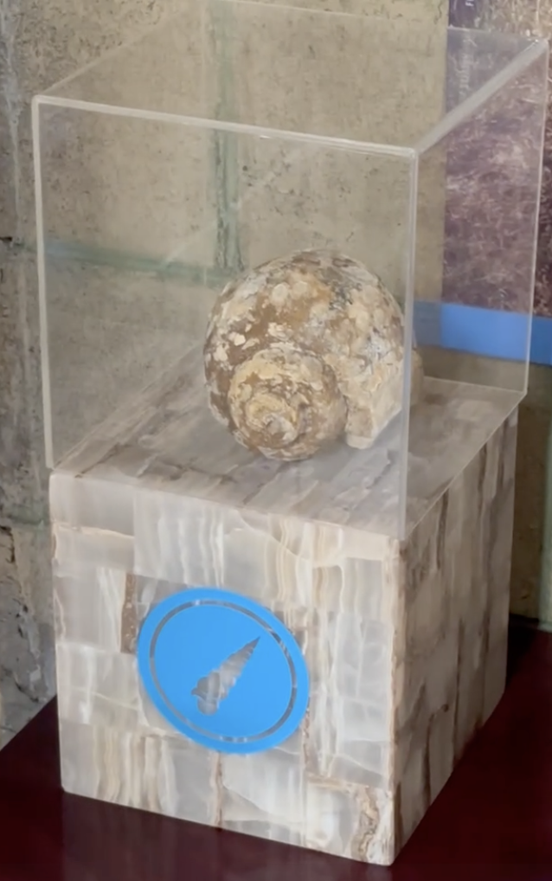
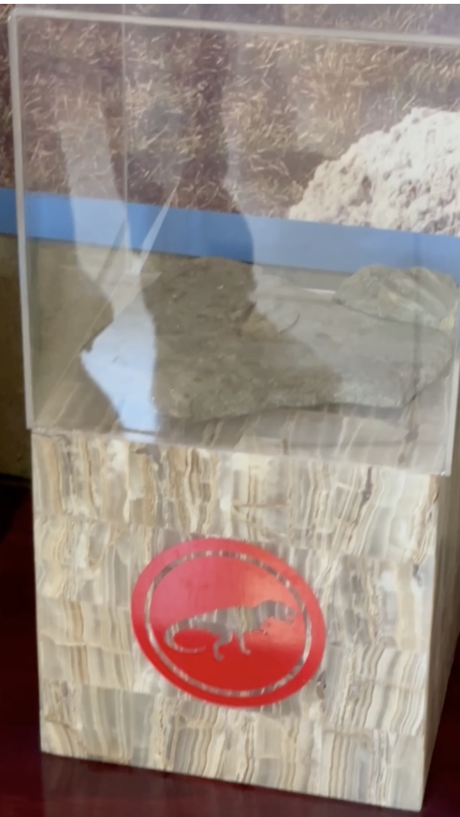
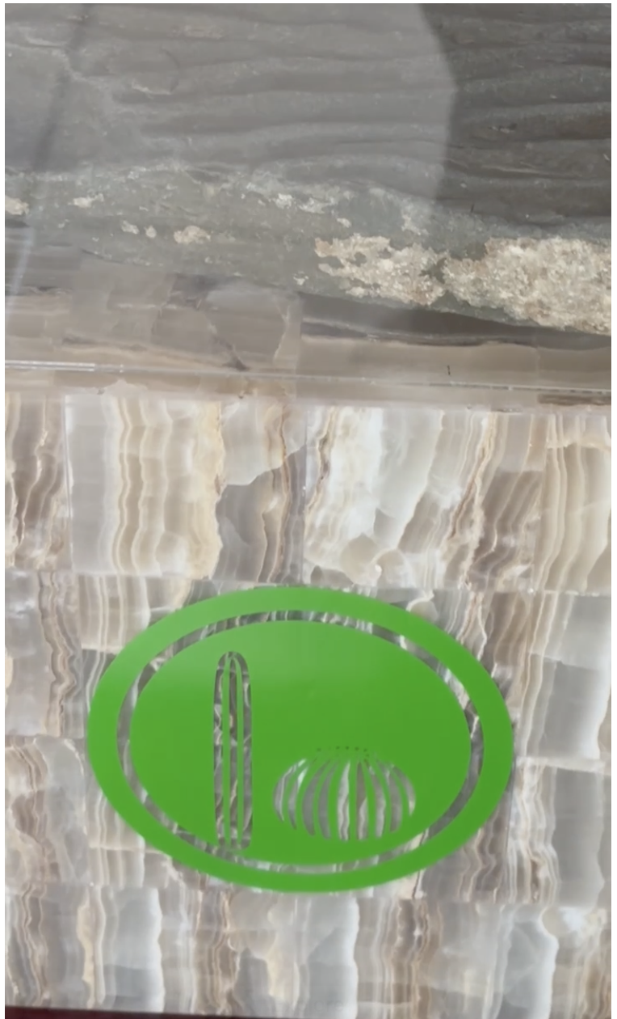
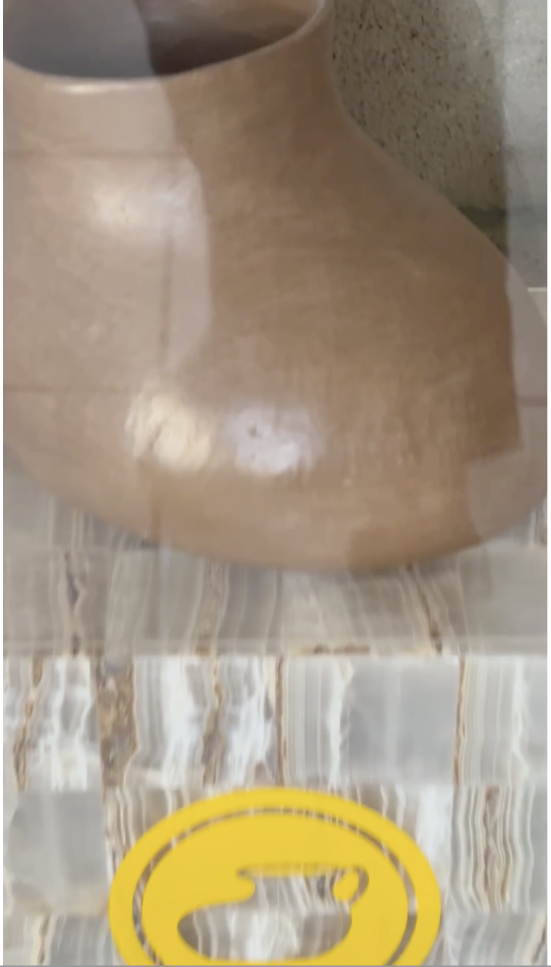
Fósiles y Biodiversidad en el Museo
Notes:
El museo de San Juan Raya tiene muchos especímenes de fósiles, marinos y terrestres. Los dos son igual de importantes para aprende más de la historia de la tierra. Es posible que uno de ustedes, con un poco de suerte, las herramientas, las habilidades, y el esfuerzo, puedes descubrir algo nueva para el museo. Y, por extension, el mundo.

Slide 9
Collage de Obras de Arte Magnífico Prehistóricos
Notes:
Ahora, ustedes crearas tus propias fósiles! *Sergio will do instructions*

